Slide 1
Единое образовательное пространство в Европе как условие повышения качества национальных систем образования

Slide 2
европейское образовательное пространство
Европейское пространство высшего образования
Европейское пространство профессионального образования и обучения
Европейское пространство исследований
Общее пространство науки и образования

Slide 3
Проблемы в образовательной сфере :
динамично развивающийся рынок труда требует устойчивых связей между его участниками и институтами системы образования
инновационное развитие экономики диктует необходимость в укреплении научно-исследовательского потенциала образовательной системы и в использовании инновационных методик образовательной деятельности
диверсификация образовательных программ и увеличение доли негосударственных образовательных учреждений
тенденция к массовости образования самого высокого уровня
проблема нехватки бюджетного финансирования классических, фундаментальных образовательных программ и потребность в доступном качественном образовании для всех заинтересованных категорий населения
жёсткая структура образовательной системы не всегда соответствует запросам общества и экономики

Slide 4
Механизмы сотрудничества
министерские встречи стран – участниц Болонского процесса
международная Болонская группа
программа «Темпус»
программа «Эразмус-Мундус»
программа «Молодёжь»

Slide 5
Европейское пространство высшего образования (ЕПВО, англ. European Higher Education Area, EHEA)
единое европейское образовательное пространство всех стран, участвующих в Болонском процессе, в области высшего образования. Основано в марте 2010 года во время конференции Будапешт — Вена министров образования Европы

Slide 6
Сорбоннская декларация (англ. Sorbonne Joint Declaration, 1998)
Цель:
повысить конкурентоспособность европейского пространства высшего образования, подчеркивая необходимость сохранения независимости и самостоятельности всех высших учебных учреждений

Slide 7
Пражское коммюнике 2001 года
Берлинское коммюнике 2003 года
Бергенское коммюнике 2005 года
Лондонское коммюнике 2007 года
Лёвенское коммюнике 2009 года
Конференция министров в Будапеште-Вене 2010 года

Slide 8
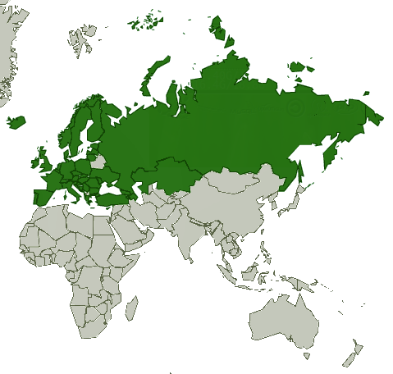
Члены Европейского пространства высшего образования

Slide 9
Спасибо за внимание

